Slide 1
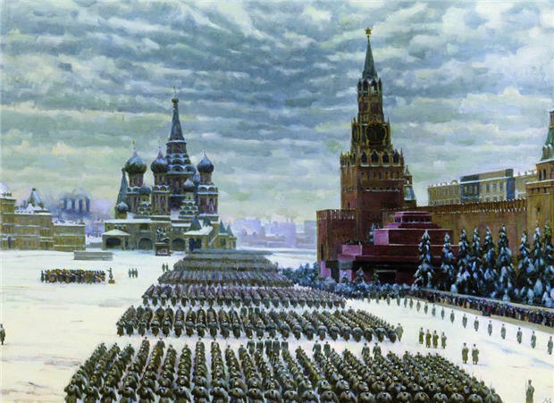
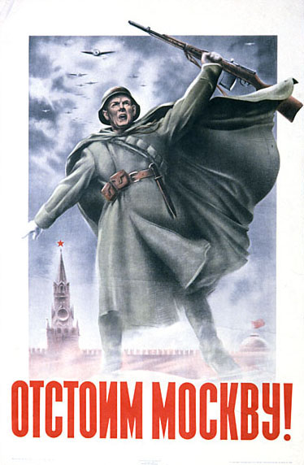
30 сентября 1941 года— 20 апреля 1942 года
Битва за Москву

Slide 2
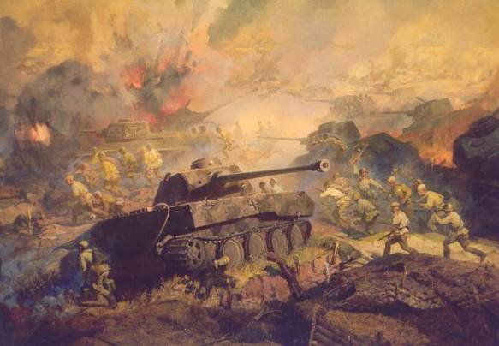
5 июля 1943 года — 23 августа 1943 года
Курская дуга

Slide 3
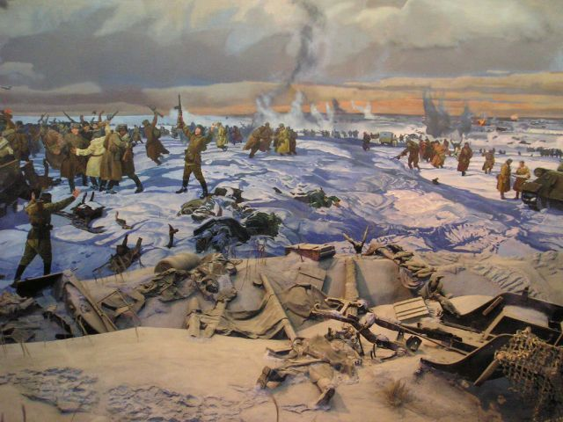
17 июля 1942 года – 2 февраля 1943 года
Сталинградская битва

Slide 4
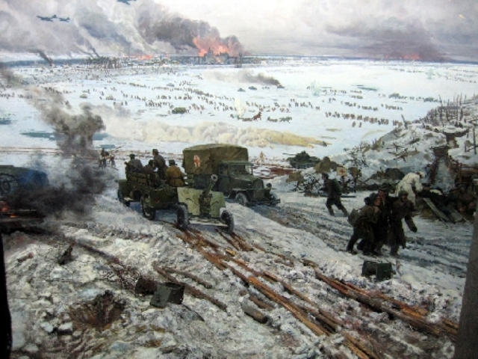
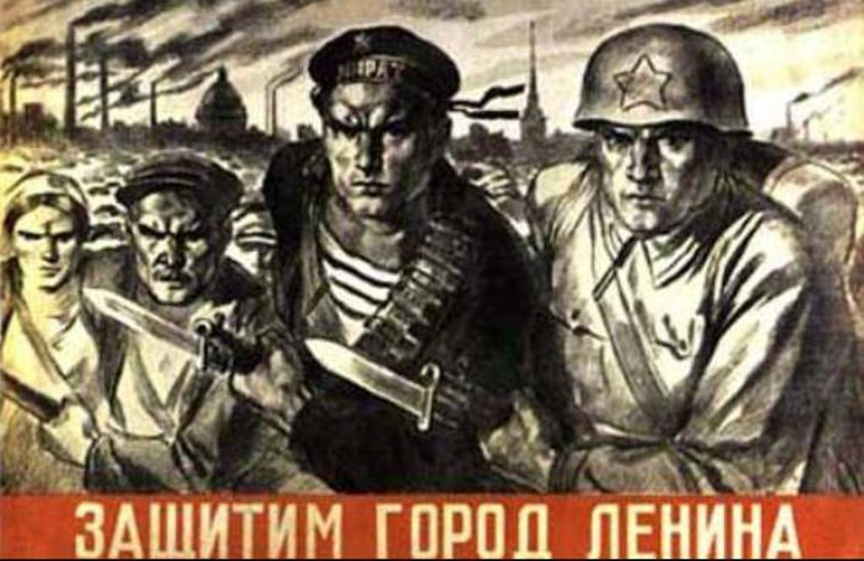
8 сентября 1941 года - 27 января 1943 года
Блокада Ленинграда

